Slide 1
Verilog ile Donanım Tasarımı
-II-
Hüseyin Temuçin
Hacettepe Üniversitesi
Bilgisayar Mühendisliği Bölümü

Slide 2
Birimler (Modül)
Devre elemanlarının ara yüzünü tanımlar.
Devre elemanının G/Ç kapıları ve ismi tanımlanır.
Devre elemanlarının «kara kutularıdır»

Slide 3
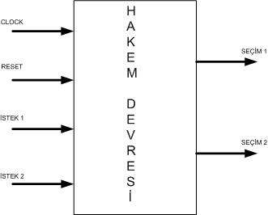
Örnek :
Hakem Devresi (Arbiter Circuit)

Slide 4
Verilog kullanmadan tasarım
Tasarımda şemalar kullanılır
Durum makinesi belirlenir
Bu tabloyu gerçekleyen, durumlar arası geçişleri sağlayan flip flop girdi ve çıktılarını içeren doğruluk tablosu çizilir.
Harita metoduyla sadeleştirmeler yapılır.

Slide 5
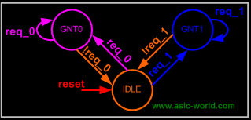
Durum makinesi ve geçişler

Slide 6
Hakim devre birim tanımı
module arbiter (
// Two slashes make a comment line.
clock , // clock
reset , // Active high, syn reset
req_0 , // Request 0
req_1 , // Request 1
gnt_0 , // Grant 0
gnt_1 // Grant 1
);
//-------------Input Ports-----------------------------
// Note : all commands are semicolon-delimited
input clock ;
input reset ;
input req_0 ;
input req_1 ;
//-------------Output Ports----------------------------
output gnt_0 ;
output gnt_1 ;

Slide 7
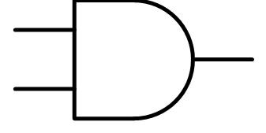
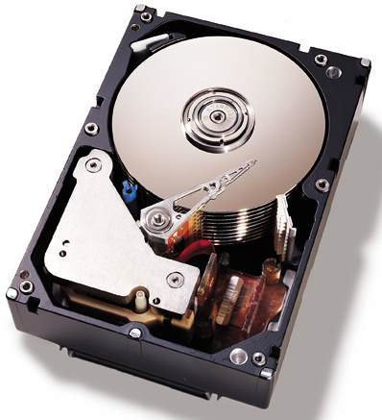
Birim örnekleri
Module AND_GATE (A, B, C);
.
.
.
endmodule;
module HDD(
.
.
.
endmodule;

Slide 8
Birim
Bütün tasarımlarımız birim bildirimi ile başlar.
Tasarladığımız donanımın ismi de birim ismi ile aynı olacaktır.
Bir tasarıma ara yüzünü tasarlayarak başlamamız anlamlı olacaktır.

Slide 9
Birim Sözdizimi
module AND_GATE
(A, B, C);
input A;
input B;
output C;
assign C = A & B;
endmodule;
entity ismi
parametreler
Birim gövdesi
G/Ç tanımları
Değişken başlangıçları
Birim kodlarını içerir.
birim tanımı endmodule ile biter

Slide 10
Verilog Veri Türleri
Data Values:
  Value : 0,1,
  Not Care: x
  High–impedance : z
Wire
Used for connecting two points.
Used in structural code
Synthesizes into wires
Reg
Used for storing values.
Used in procedural code
May synthesize into latches, flip-flops or wires
Input, Output, inout
Defines ports of a module (wire by default)

Slide 11
Verilog Veri Türleri
Yazmaç Veri Türleri
  integer : 2-complement 32 bit signed
  reg : any size, unsigned
  time : 64-bit unsigned
  real, realtime: 64-bit floating point

Slide 12
Veri Türleri Örnekleri
Örnekler
  wire and_gate_output;
  reg d_flip_flop_out;
  reg [7:0] address_bus;

Slide 13
Numara Gösterimi
<boyut> ‘ <taban biçimi> <sayı>
Boyut : Sayının kaç bit olduğunu gösterir.
Taban biçimi : Sayı tabanını gösterir.
  h, b, o, d

Slide 14
Numara Gösterimi
Örnekler
  549 : Onluk 549
  ‘h8FF : Onaltılık 8FF
  4’b11 : 4 bitlik ikili sayı : 0011
  3’b10x : En düşük basamağı belirsiz 3 bitlik ikili sayı : 10X
  5’d3 : 5-bit onluk
  -4’b11 :

Slide 15
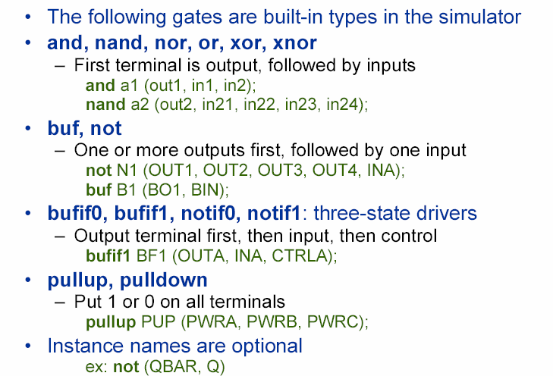
Basit Kapılar
Slide from : VERILOG TUTORIAL : E. Özgür ATES

Slide 16
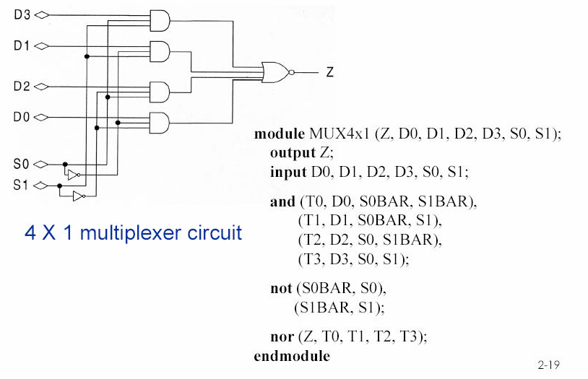
Basit Kapılar : Örnek

Slide 17
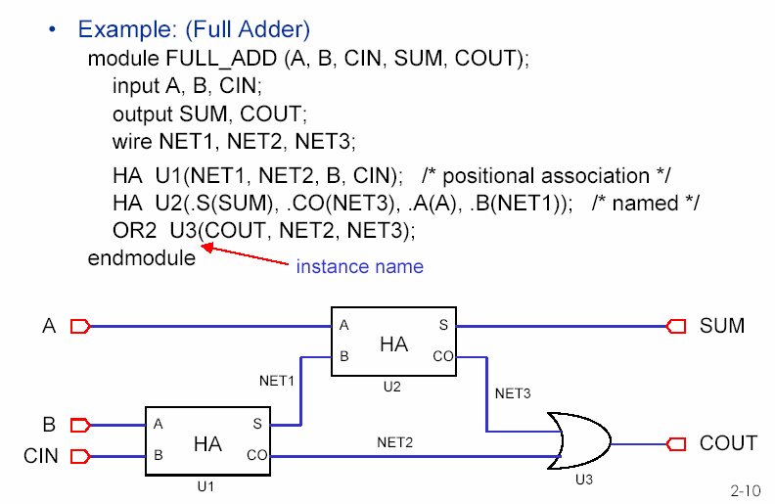
Örnek Tam Toplayıcı Birim Tanımı
Slide from : VERILOG TUTORIAL : E. Özgür ATES

Slide 18
İşlevler
Operator Type | Operator Symbol | Operation Performed
Arithmetic | * | Multiply
 | / | Division
 | + | Add
 | - | Subtract
 | % | Modulus
 | + | Unary plus
 | - | Unary minus
Logical | ! | Logical negation
 | && | Logical and
 | || | Logical or
Relational | > | Greater than
 | < | Less than
 | >= | Greater than or equal
 | <= | Less than or equal
Equality | == | Equality
 | != | inequality
Reduction | ~ | Bitwise negation
 | ~& | nand
 | | | or
 | ~| | nor
 | ^ | xor
 | ^~ | xnor
 | ~^ | xnor
Shift | >> | Right shift
 | << | Left shift
Concatenation | { } | Concatenation
Conditional | ? | conditional

Slide 19
İşlem Örnekler,
a = b + c ;
a = 1 << 5;
a = !b ;
a = ~b ;

Slide 20
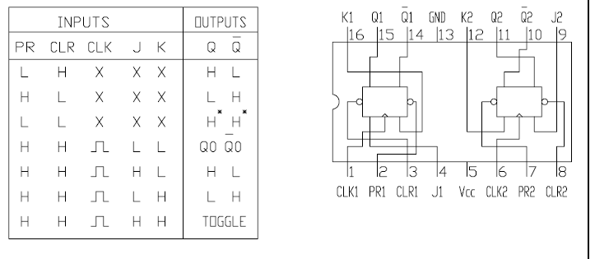
Ödev
Aşağıda doğruluk tablosu verilen devrenin zaman uyumsuz davranışlarını gerçekleştiren birim tanımını yapın

Slide 21
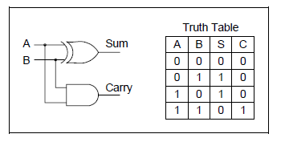
Ödev
Aşağıda doğruluk tablosu verilen devrenin zaman uyumsuz davranışlarını gerçekleştiren birim tanımını yapın

